Slide 1
110學年度大學暨科大
個人申請第二階段說明
輔導室
Notes:
1

Slide 2
大學個人申請

Slide 3
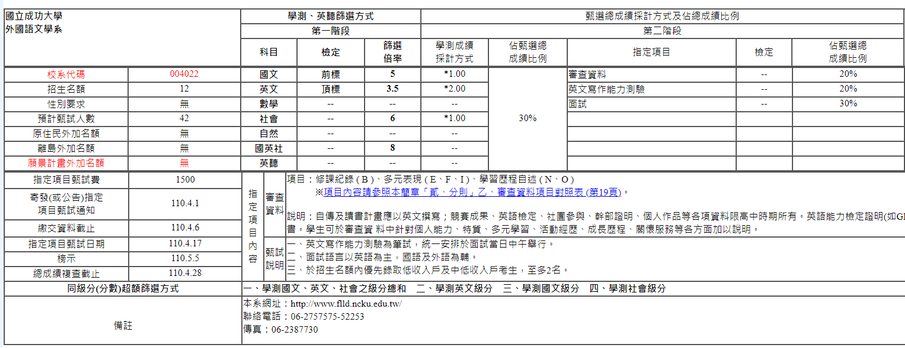


1.自行繳交指定項目甄試費1500元，進入第二階段。
2.審查資料各項目務必依說明備齊。
3.指定項目甄試日期撞期：可與大學協調。

Slide 4
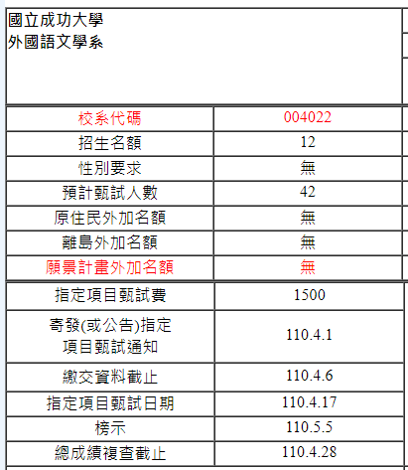
第二階段
指定項目甄試日期各校系自訂
範例:
甄選會公告篩選結果4/1
上傳資料截止日4/6
勿拖到最後一天
指定項目甄試4/17
5/13-14錄取生向甄選委員會登記就讀志願序

Slide 5
如何繳交審查資料
各大學規定繳交之審查資料，除大學校系另有規定外，一律以網路上傳方式繳交至甄選委員會。考生須於各校系規定繳交截止日前，完成審查資料上傳作業，始得參加指定項目甄試。

Slide 6
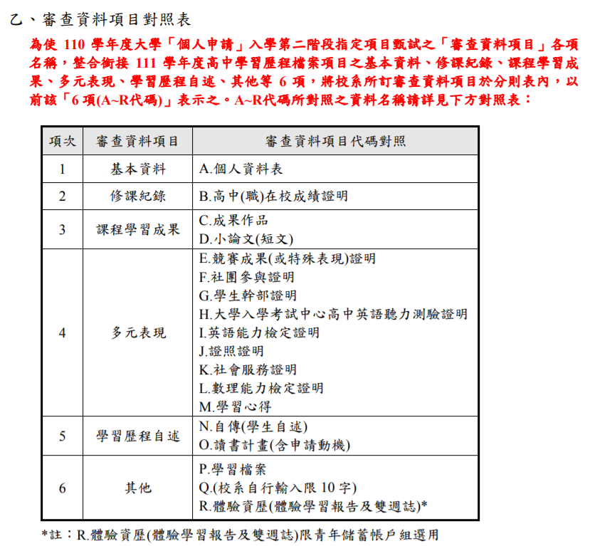
同學需視各校規定準備

Slide 7
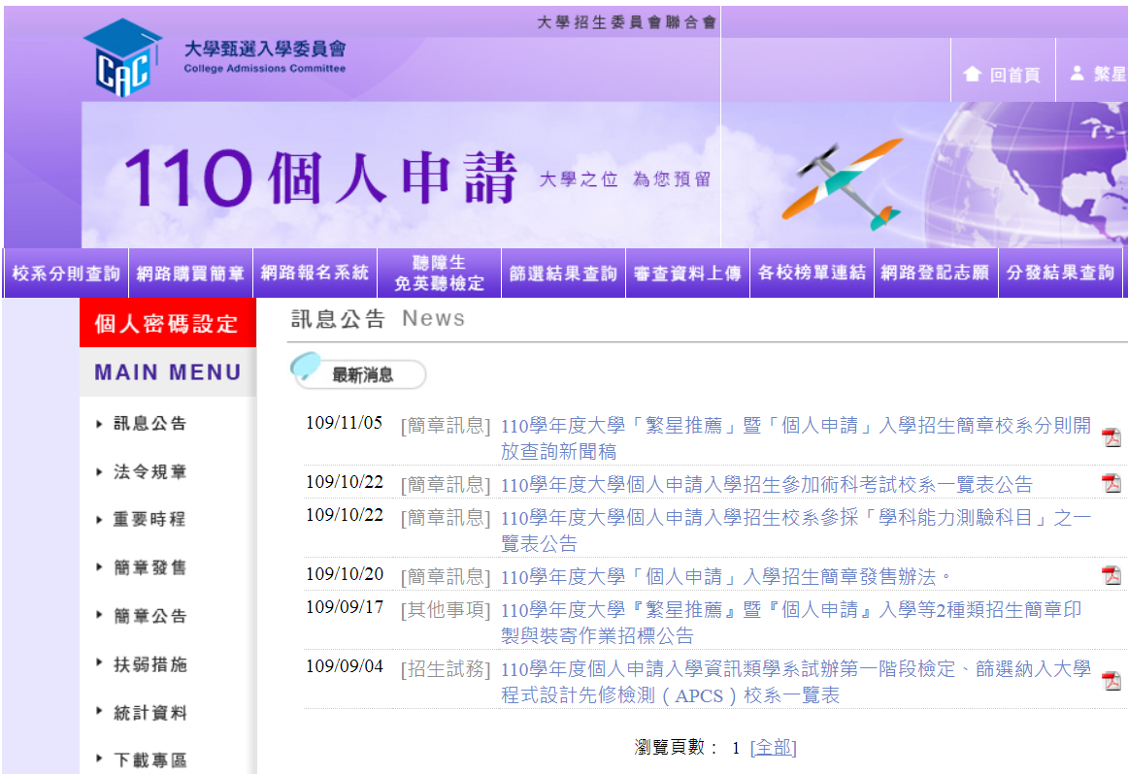
審查資料上傳規定必看！

Slide 8
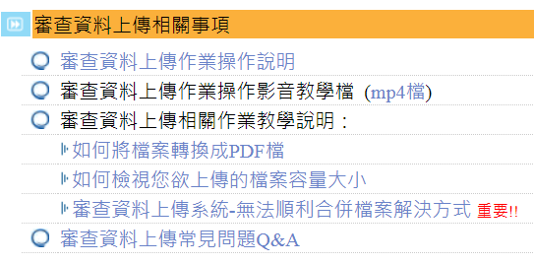
請先參看教學影音檔

Slide 9

上傳審查資料學生注意事項
檔案製作
1.考生須依各校系要求之項目，事先分項製作成PDF格式檔案後，再至甄選委員會「審查資料上傳系統」逐一項目上傳。
(以其他格式製作之資料，如word或jpg等，須轉為PDF檔案格式後再行上傳。)
2.每個校系的單一項目之檔案大小以5MB為限，每一校系所有審查資料項目之上傳檔案總容量以10MB為限。

Slide 10
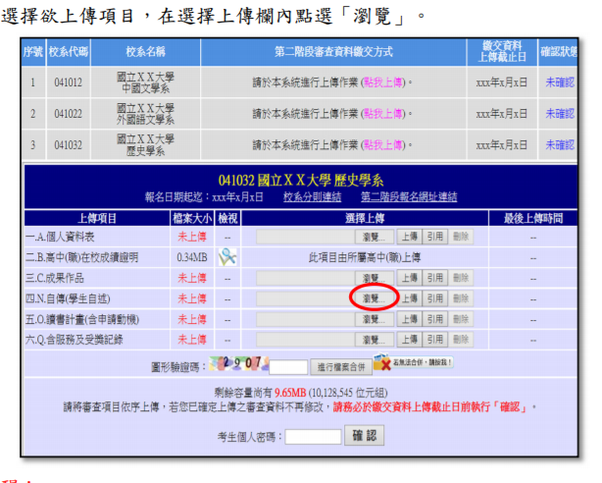
檔案請分項目儲存

Slide 11
上傳審查資料學生注意事項
3.審查資料PDF檔請考生使用文字或靜態圖形方式顯示，不得加入影音或其他特殊功能(如附件、連結或Flash等)，以免上傳之檔案無法完整呈現。
4.考生完成確認後，審查資料上傳系統會主動於各審查項目前加入書籤(封面)，但不會主動加入頁碼，考生可依需求自行決定是否編製頁碼。

Slide 12
上傳審查資料後須確認
1.考生須於校系繳交審查資料截止日前，完成該校系審查資料上傳作業並完成確認。
2.考生執行確認作業前，建議先檢視合併檔案，確認合併後之內容無誤後再進行確認。完成確認後，審查資料上傳系統會將所有審查項目整合為一個PDF檔並產生「審查資料上傳確認表」，考生應自行存檔。
3.上傳之審查資料於確認前皆可重複上傳，惟若審查資料一經確認後，一律不得要求更改。

Slide 13
其他重要事項
1.完成確認後，有關各校系第二階段指定項目甄試報名、繳費等相關 資訊，仍須依其規定向該大學完成相關作業。
2.原住民考生除須完成審查資料上傳確認外，另須將含本人之全戶戶口名簿影本或戶籍資料證明文件於審查資料繳交截止日前，以郵寄方式寄送該大學。

Slide 14
網路登記就讀志願序
110.5.13-5.14 錄取生向甄選入學委員會登記就讀志願序(再次提醒，非常重要！)

Slide 15
科大申請

Slide 16
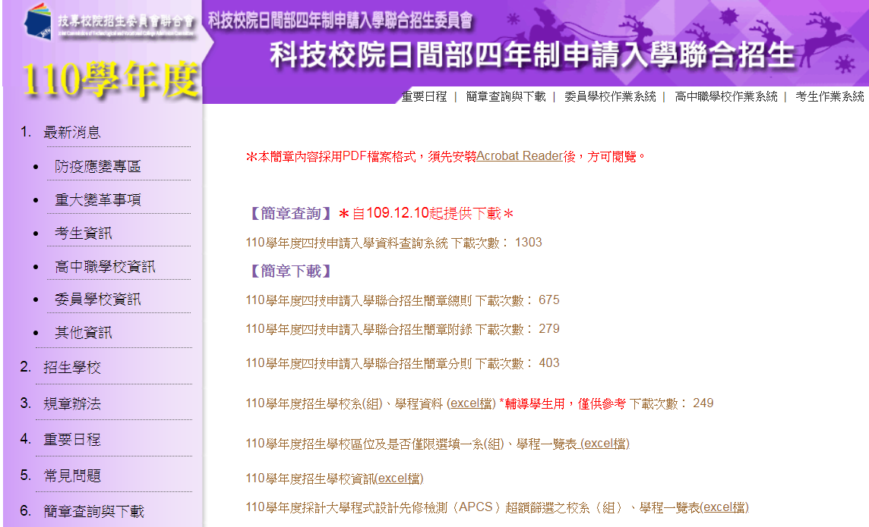
請自行下載並詳閱各校系簡章

Slide 17
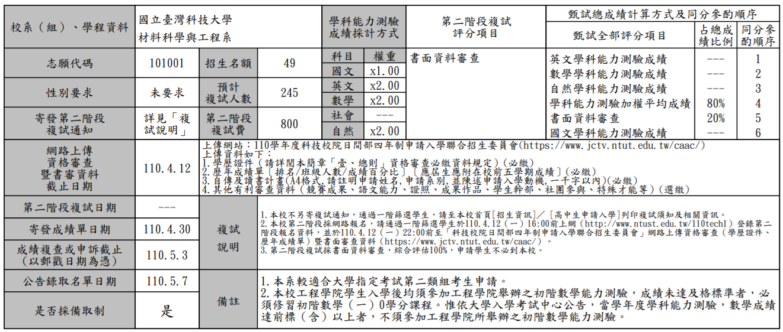

重要！簡章怎麼看
1.以學測成績加權後總分擇優錄取複試人數。 6.本範例第二階段即毋須面試。
2. 繳交複試費用，進入第二階段。
3. 第二階段複試評分項目依簡章規定繳交。
4. 務必詳閱「複試說明」。
5.甄選總成績計算方式請注意比例分配。

Slide 18
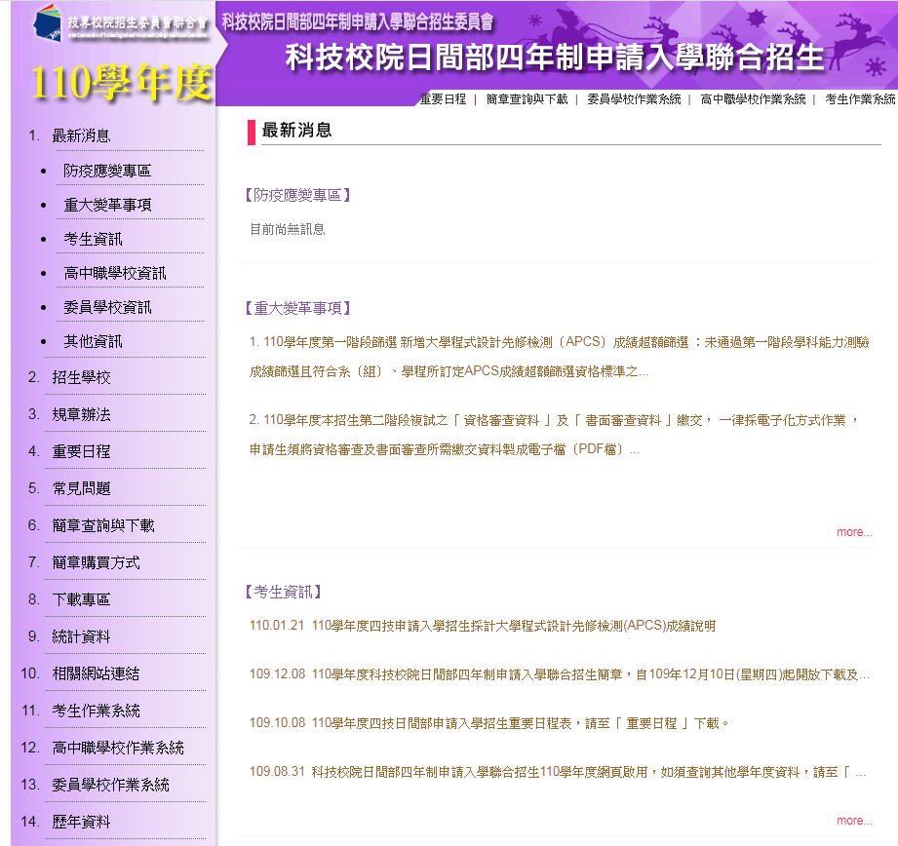
可參考各年度第一階段最低篩選標準一覽表
(選擇年度後點選「統計資料」即可下載)

Slide 19
本校重要升學輔導活動提醒
仍可領取陽明人拜師帖進行拜師(須先準備備審資料初稿)。請同學主動拜師並注意禮貌。
3/26(五)上午10:10-12:00辦理備審與面試技巧說明會，報名者請準時參加。
4/9(五)上午10:10-12:00辦理模擬面試，每人可報名一校系進行面試，將採網路報名。

Slide 20
報告完畢
如有疑問，請洽詢輔導室許舒雅老師，謝謝！

